Slide 2
Introducción
A lo largo del curso trabajamos aspectos sobre el articulo tercero, la nueva escuela mexicana y la perspectiva que tenemos sobre la educación y nuestro desarrollo profesional. Así que tome la opción de trabajar sobre la nueva escuela mexicana y para hablar de ello implemente un cuento en el cual se puede apreciar de lo que trata la nueva escuela mexicana donde con la ayuda de imágenes se puede apreciar de lo que trata el texto.

Slide 3



Como es la escuela

Slide 4


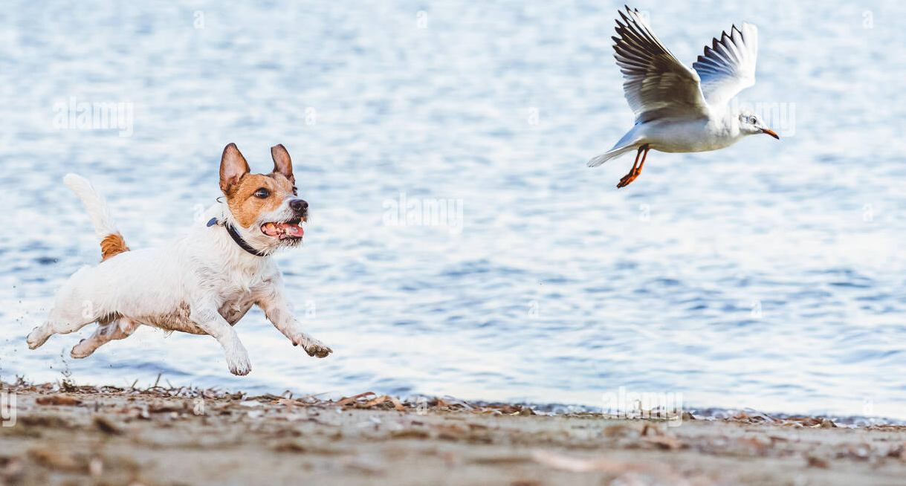

En la esuela hay un pajarito que vuela y un perrito que camina sbre la tierra, ambos se trasladas de manera diferente, pero… ¿Que creen? Los dos son mejores amigos

Slide 5


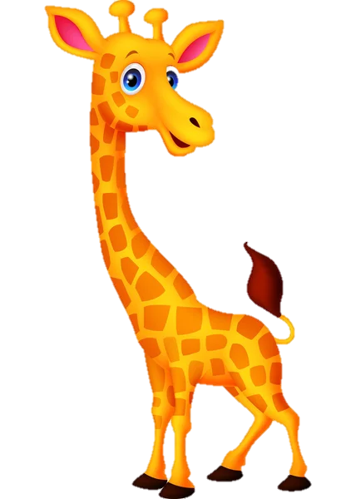


El perro y la jirafa pazan al pizarron a escribir su nombre, pero el perro no alnanza asi que la jirafa lo sube a su cuello y ambos de igual manera pueden escribir su nombre.

Slide 6


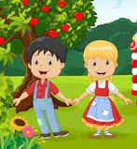
Hansel es niño y Gretel es niña pero los dos reciben educacion y tienen las mismas oportunidades

Slide 7
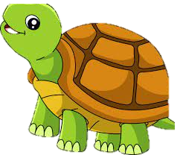
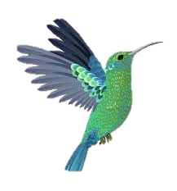


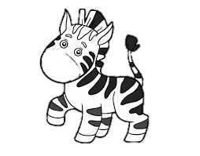

La jirafa admira los colores del colibrí, ayuda a la tortuga a llegar temprano y es amiga de un gato y una cebra

Slide 8


La maestra mariposa se la pasa viajando para aprender de los diferentes lugares y explicárselos a sus alumnos

Slide 9

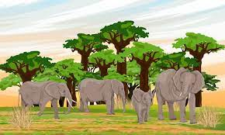
La manada de elefantes se preocupar por el elefante bebe así que ayudan a la maestra a que el pequeño elefante aprenda.

Slide 10



El pez nada, el águila vuela, el perro camina y todos ellos a pesar de ser diferentes tienen derecho a ir a la escuela.

Slide 11
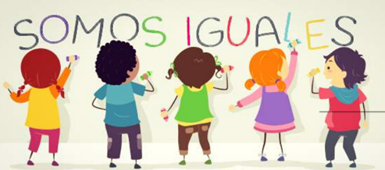

Gracias a la nueva escuela mexicana se pretende un aprendizaje más inclusivo, equitativo, promoviendo valores, con excelencia académica y comunidad como centro de aprendizaje.

Slide 12
Conclusiones
En el cuento se puede apreciar de lo que trata la nueva escuela mexicana donde se pretende un aprendizaje más inclusivo donde todos sean tratados con respeto y exista una solidaridad donde todos sean amigos y participes de manera grupal en actividades, equitativo donde todos tengan las mismas oportunidades, promover valores donde todos sen tratados de una manera justa, con excelencia académica donde los maestros se preparen para enseñar un aprendizaje significativo y una comunidad como centro de aprendizaje donde apoyen al aprendizaje del niño y al desarrollo de la institución académica.

Slide 13
EXCELENTE (10 y 9) | BUENO (8 y 7) | SUFICIENTE (6) | DEFICIENTE (5) | PUNTOS
TITULO | El titulo es creativo llama la atención y esta relacionado al cuento y al tema | El titulo está relacionado al cuento y al tema | El titulo esta presente pero no parece estar relacionado al cuento ni al tema | No presento cuento
PORTADA | La portada es atractiva tiene una imagen, tiene titulo y el nombre del autor. | La portada tiene una imagen, tiene título y el nombre del autor. | La portada tiene 1 elemento requerido.
PERSONAJES | Los personajes principales son nombrados y descritos claramente en el texto, así como en imágenes. | Los personajes principales son nombrados y descritos. | Los personajes principales son nombrados nada mas.
EXTENSIÓN | Tiene la extensión suficiente para abordar el tema de una manera clara y fácil 8 a 10 ilustraciones. | Tiene la extensión suficiente para abordar el tema de una manera clara y no muy fácil de entender 8 a 10 ilustraciones. | No tiene la extensión suficiente para abordar el tema de una manera clara y fácil 6 a 7 ilustraciones. | .

